Slide 1


DOMINGO, DÍA DEL SEÑOR
¡BIENVENIDOS!
ORIENTADA A NIÑOS, PREADOLESCENTES Y FAMILIAS
COMUNIDAD PARROQUIAL CRISTO REDENTOR –VALLADOLID-

Slide 2


CONMIGO PUEDES CONTAR
Somos ciudadanos de un mundo
que necesita el vuelo de una paloma,
que necesita corazones abiertos,
y están sedientos de un agua nueva.
Por eso estamos aquí; (laralara)
conmigo puedes contar.(laralara)
Y dejaré mi equipaje a un lado
para tener bien abiertas las manos
y el corazón lleno de sol.
1/2

Slide 3
Somos ciudadanos de un mundo
que fue creado como casa de todos,
como el hogar de una gran familia,
donde todos vivamos en paz.
Por eso estamos aquí; (laralara)
conmigo puedes contar.(laralara)
Y dejaré mi equipaje a un lado
para tener bien abiertas las manos
y el corazón lleno de sol.
2/2

Slide 4
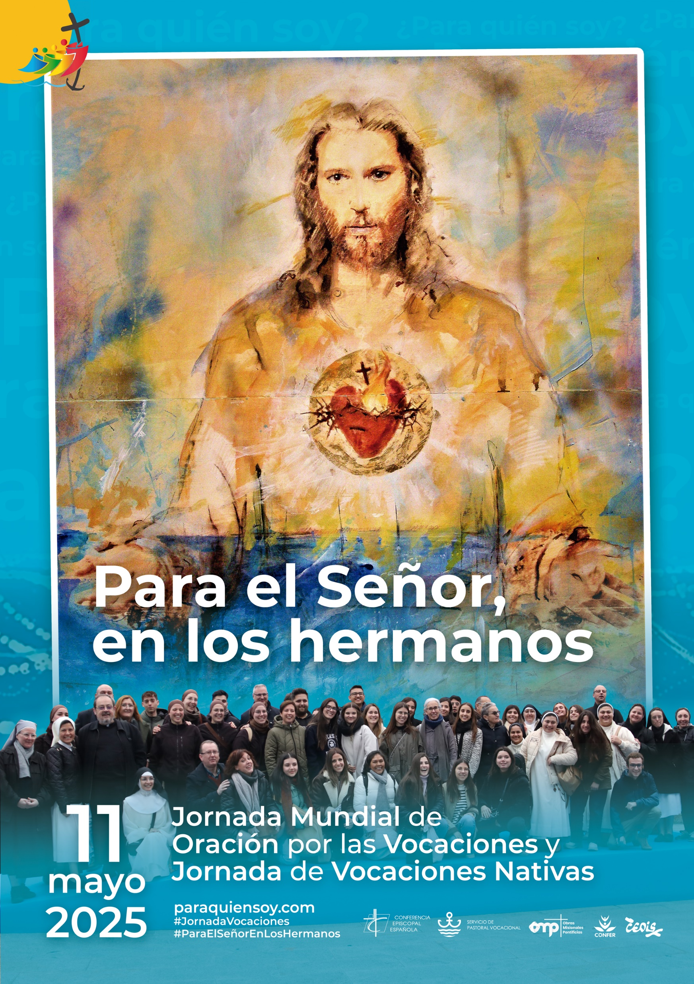
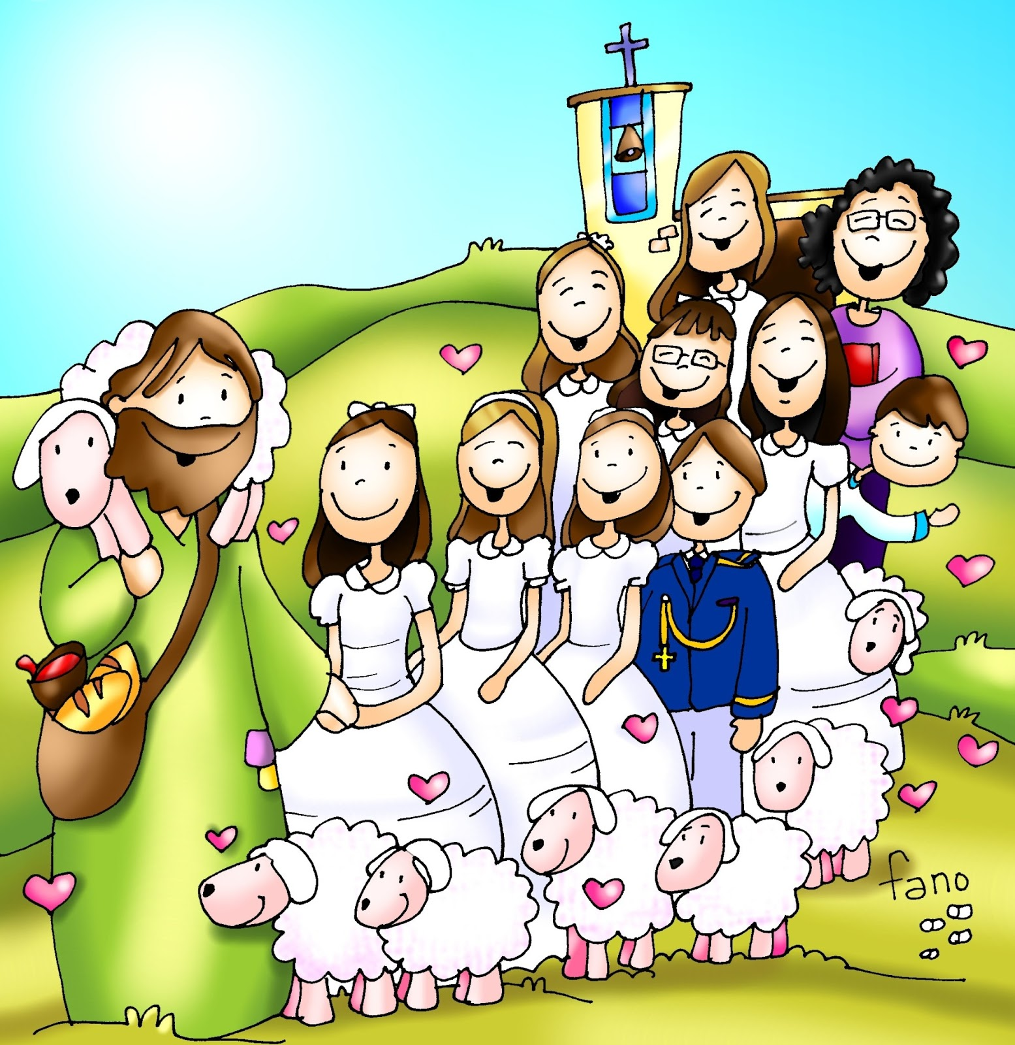
IV DOMINGO DE PASCUA

Slide 5

GLORIA
De ti, Señor, nuestra vida nació:
que mi boca cante tu alabanza.
Tú eres mi apoyo y refugio, Señor:
que mi boca cante tu alabanza.
Mi confianza está en tu bondad:
que mi boca cante tu alabanza.
Te alabamos hoy por tu poder,
te alabamos por tu bondad…
Gloria a ti, Señor, Tú, defensor,
que me inunde tu gran amor…
Que mi boca cante tu alabanza

Slide 6


LITURGIA DE LA PALABRA
PRIMERA LECTURA:
Libro de los Hechos de los Apóstoles.
SALMO:
Nosotros somos su pueblo y ovejas de su rebaño.
SEGUNDA LECTURA:
Libro del Apocalipsis.

Slide 7


CRISTO VIVE!
Cristo vive dentro de ti,
Ale - luya, Alelu-u-u-ya.
Cristo vive dentro de ti,
y entre nosotros Ale- lu - ya. (Bis)

Slide 8
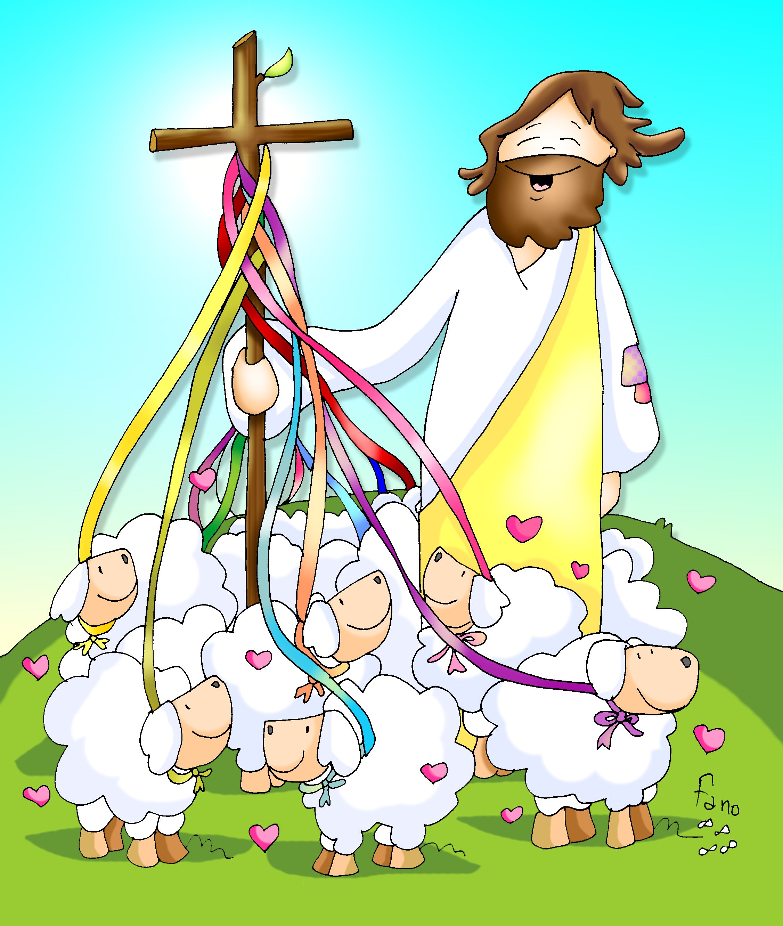
IV DOMINGO DE PASCUA
san Juan 10
Yo doy la vida eterna a mis ovejas.

Slide 9

CREDO de Nicea - Constantinopla
y subió al cielo,
y está sentado a la derecha del Padre;
y de nuevo vendrá con gloria
para juzgar a vivos y muertos,
y su reino no tendrá fin.
Creo en el Espíritu Santo,
Señor y dador de vida,
que procede del Padre y del Hijo,
que con el Padre y el Hijo
recibe una misma adoración y gloria,
y que habló por los profetas.
Creo en la Iglesia,
que es una, santa, católica y apostólica.
Confieso que hay un solo bautismo
para el perdón de los pecados.
Espero la resurrección de los muertos
y la vida del mundo futuro.
Amén.
"Creo en un solo Dios,
Padre todopoderoso,
Creador del cielo y de la tierra,
de todo lo visible y lo invisible.
Creo en un solo Señor, Jesucristo,
Hijo único de Dios,
nacido del Padre antes de todos los siglos:
Dios de Dios, Luz de Luz,
Dios verdadero de Dios verdadero,
engendrado, no creado,
de la misma naturaleza del Padre,
por quien todo fue hecho;
que por nosotros los hombres,
y por nuestra salvación bajó del cielo,
y por obra del Espíritu Santo
se encarnó de María, la Virgen,
y se hizo hombre;
y por nuestra causa fue crucificado
en tiempos de Poncio Pilato;
padeció y fue sepultado,
y resucitó al tercer día, según las Escrituras,

Slide 10


CREDO de los apóstoles
Creo en Dios, Padre Todopoderoso,
Creador del cielo y de la tierra.
Creo en Jesucristo, su único Hijo,
Nuestro Señor, que fue concebido por
obra y gracia del Espíritu Santo,
nació de Santa María Virgen;
Padeció bajo el poder de Poncio Pilato,
fue crucificado, muerto y sepultado,
descendió a los infiernos,
al tercer día resucitó de entre los muertos,
subió a los cielos y está sentado a la
derecha de Dios, Padre todopoderoso.
Desde allí ha de venir a juzgar
a vivos y muertos.
Creo en el Espíritu Santo,
la santa Iglesia católica,
la comunión de los santos,
el perdón de los pecados,
la resurrección de la carne
y la vida eterna.
Amén.

Slide 11


Respondemos:
Te rogamos, óyenos.

Slide 12

  TE DOY MI CORAZÓN
Te doy mi corazón,
te doy mi alma,
yo vivo para ti.
Cada paso que doy
en cada momento
haz tu voluntad en mi.

Slide 13
“Orad, hermanos, para que este sacrificio, mío y vuestro, sea agradable a Dios, Padre todopoderoso “
Todos: “El Señor reciba de tus manos este sacrificio, para alabanza y gloria de su Nombre, para nuestro bien y el de toda su Santa Iglesia”

Slide 14

PLEGARIA EUCARÍSTICA
El Señor esté con vosotros
Y con tu espíritu.
Levantemos el corazón.
Lo tenemos levantado hacia el Señor.
Demos gracias al Señor nuestro Dios.
Es justo y necesario.

Slide 15

SANTO ES EL SEÑOR
Santo, Santo, Santo es el Señor,
Dios del universo.
Llenos están el cielo y la tierra
de su gloria.
Hosanna en el cielo.
Bendito el que viene
en el nombre del Señor.
Hosanna en el cielo.

Slide 16

El pan y el vino se transforman en el Cuerpo y en la Sangre de Jesús.
CONSAGRACIÓN

Slide 17
Éste es el Sacramento de nuestra fe.
Todos: Anunciamos tu muerte,
proclamamos tu Resurrección.
¡Ven, Señor Jesús!

Slide 18






Padre Nuestro
que estás en el
Santificado sea tu nombre
Venga a nosotros tu
Hágase tu voluntad
en la como en el
Danos hoy nuestro de cada día
Perdona nuestras ofensas
como también nosotros
perdonamos a los que nos ofenden
No nos dejes caer en la tentación
y líbranos del mal.

Slide 19
… esperamos la venida gloriosa de nuestro Señor Jesucristo.
Todos: Tuyo es el Reino, tuyo el poder y la gloria, por siempre, Señor.

Slide 20

RITO DE LA PAZ
… La paz del Señor esté siempre con vosotros.
Todos: Y con tu espíritu.
…Daos fraternalmente la paz

Slide 21
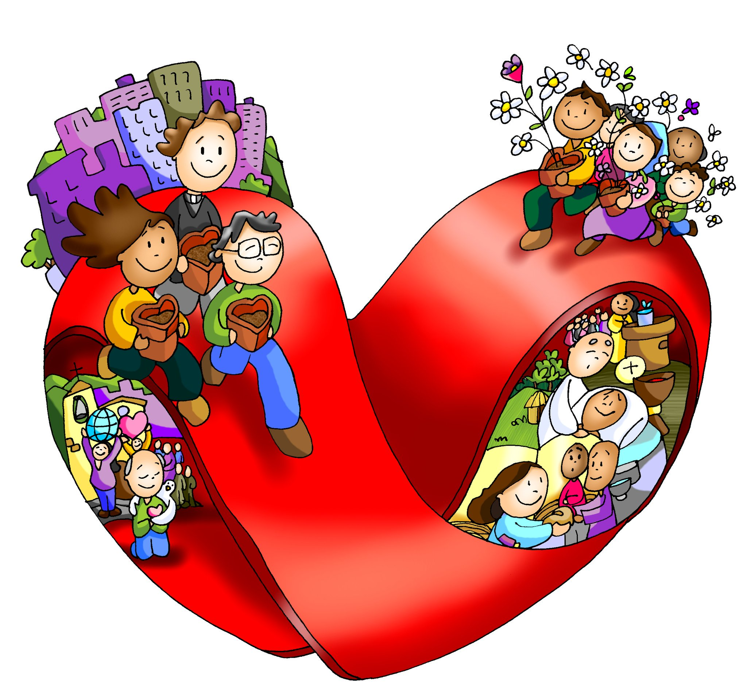
CAMINAMOS EN LA PAZ
Caminamos en la paz de Dios.
Caminamos en la paz de Dios (bis).
Caminamos, caminamos con Él.
Caminamos en la paz de Dios (bis).

Slide 22
Éste es el Cordero de Dios que quita el pecado del mundo. Dichosos los invitados a la mesa del Señor.
Todos:
Señor, no soy digno de que entres en mi casa, pero una palabra tuya bastará para sanarme.

Slide 23
IV DOMINGO DE PASCUA
san Juan 10
Yo doy la vida eterna a mis ovejas.

Slide 24
EL SEÑOR ES MI PASTOR
El Señor es mi pastor, nada me falta,
el Señor es mi pastor. (bis)
En praderas reposa mi alma,
en su agua descansa mi sed.
El me guía por senderos justos
por amor, por amor de su nombre.
Aunque pase por valles oscuros
ningún mal, ningún mal temeré
porque sé que el Señor va conmigo
su cayado sostiene mi fe.
1/3

Slide 25
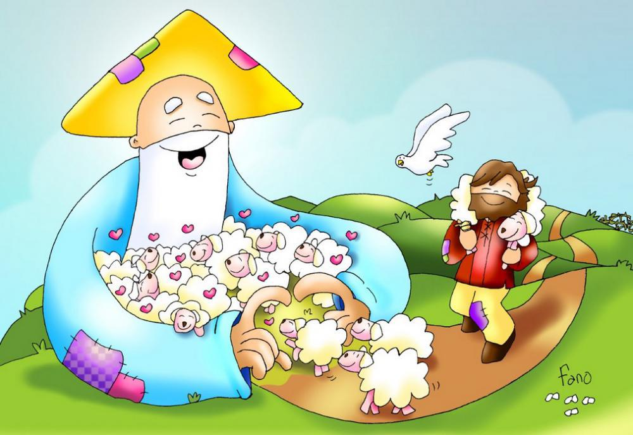
El Señor es mi pastor, nada me falta,
el Señor es mi pastor. (bis)
Tú preparas por mí una mesa
frente a aquellos que buscan mi mal.
Con aceite me ungiste, Señor
y mi copa rebosa de Ti.
Gloria a Dios, padre omnipotente
y a su hijo Jesús, el Señor,
y al Espíritu que habita el mundo
por los siglos eternos. Amén.
2/3

Slide 26


El Señor es mi pastor, nada me falta,
el Señor es mi pastor. (bis)
3/3

Slide 27


NADA NOS SEPARARÁ
Nada nos separará,
nada nos separará,
nada nos separará
del amor de Dios. (bis)

Slide 28

¡Gracias mi Dios!
Acción de Gracias

Slide 29
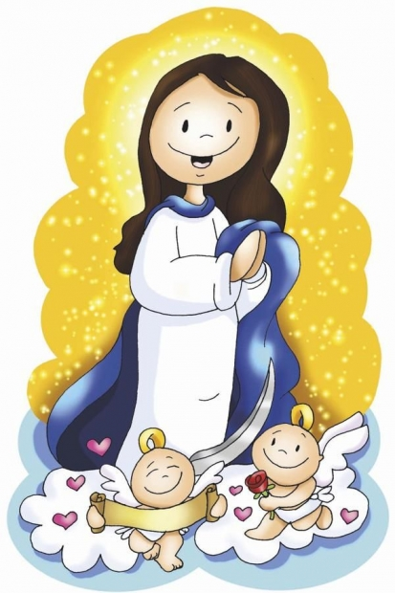
AVE MARÍA
Tantas cosas en la vida nos ofrecen plenitud
y nos son más que mentiras
que desgastan la inquietud.
Tú has llenado mi existencia
al quererme de verdad.
Yo quisiera, Madre buena,
amarte más.
1/4

Slide 30
En silencio escuchabas la palabra de Jesús
y la hacías pan de vida
meditando en tu interior.
La semilla que ha caído ya germina
ya está en flor.
Con el corazón en fiesta, cantaré
Ave María, Ave María
Ave María, Ave María
2/4

Slide 31
Desde que yo era muy niño
has estado junto a mí
y guiado de tu mano,
aprendí a decir que sí.
Al calor de la esperanza
nunca se enfrió mi fe
y en la noche más oscura fuiste luz.
3/4

Slide 32
No me dejes, Madre mía,
ven conmigo al caminar.
Quiero compartir mi vida y crear fraternidad.
Muchas cosas en nosotros
son el fruto de tu amor.
La plegaria más sencilla cantaré
Ave María, Ave María
Ave María, Ave María
4/4

Slide 33
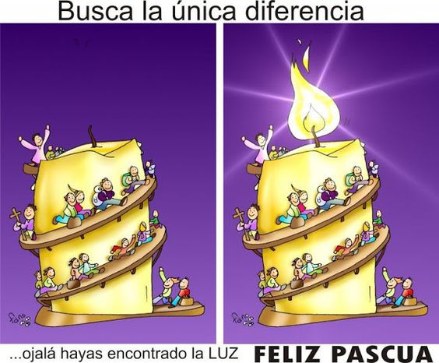
¡COMPÁRTELO CON LOS DEMÁS!

Slide 34


¡FELIZ DÍA DEL SEÑOR!
¡COMPÁRTELO CON LOS DEMÁS!

